Slide 1
Final Project
​第五組
資訊112 劉宗翰 資訊112 黃振嘉
Notes:
ID=d924773e-9a16-4d6d-9803-8cb819e99682 Recipe=text_billboard Type=TextOnly Variant=0 FamilyID=AccentBoxWalbaum_Zero

Slide 2
目錄
CONTENTS
1
2
3
4
模型介紹
實驗方法
未來展望
工作分配

Slide 3
1
2
3
4
模型介紹
實驗方法
未來展望
工作分配

Slide 4
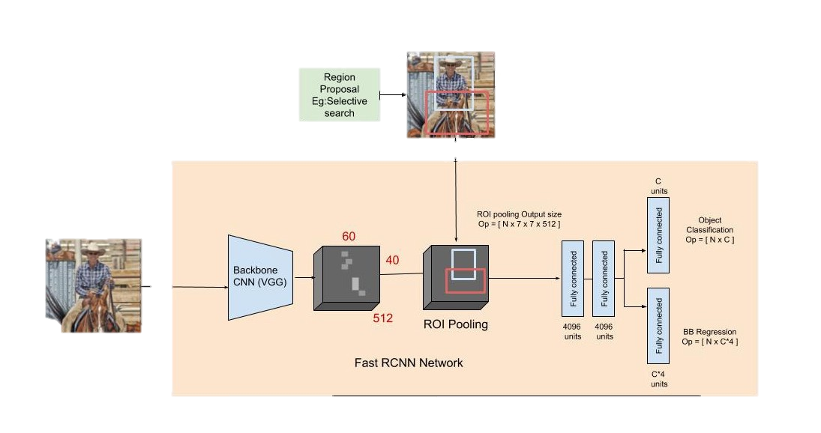
Faster-RCNN = Fast-RCNN + RPN

Slide 5
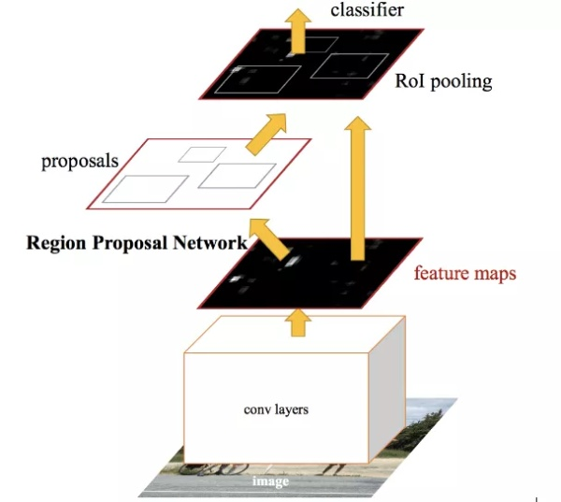
Faster-RCNN介紹
主要分四個部分:
Conv layer
RPN(Region Proposal Network)
Roi Pooling
Classification

Slide 6
Faster-RCNN介紹
Conv layer:
一開始會先將input image縮小成default大小
使用一组基礎的conv + relu + pooling層提取image的feature maps，該feature map 會被後面的RPN和全連接層共用

Slide 7
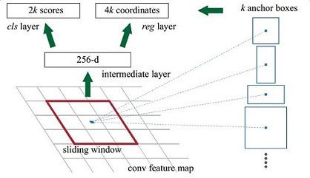
Faster-RCNN介紹
RPN(Region Proposal Network):
Input 是之前 CNN 輸出的 feature map，output是一個 bounding box 以及該 bounding box 包含一個物體的機率
用3*3的sliding window(kernel)與feature map做卷積運算
每個kernel會生成具有不同形狀和尺寸的k個anchor box
在Faster-RCNN預設是3種尺度（128,256,512）、3種長寬比（1:1,1:2,2:1）來生成anchors，產生了k=9個anchors

Slide 8
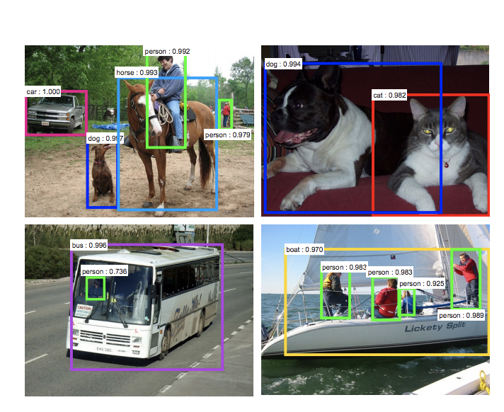
Faster-RCNN介紹
RPN(Region Proposal Network):
Anchor box
一組預先定義的框的集合，用來標識出被檢測到的物體
對每個anchor，RPN都會預測：
anchor是object的概率（不考慮類別）
anchor經過調整能更合適目標物體的迴歸邊界
經過Proposal layer 生成proposals

Slide 9
Faster-RCNN介紹
RoI Pooling:
把從RPN產生的proposals映射到Feature Maps上得到RoI (Region of Internet)
透過 Pooling的操作把大小形狀各不相同的RoI 歸一化為固定尺寸

Slide 10
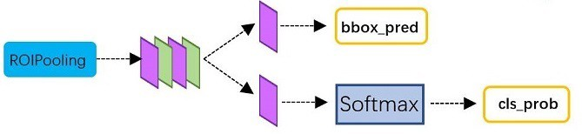
Faster-RCNN介紹
Classification
從RoI pooling後得到proposal 的feature map後送入Fully Connect layer 分別計算出bbox_pred (regression)和 cls_prob。

Slide 11
1
2
3
4
模型介紹
實驗方法
未來展望
工作分配

Slide 12
實驗方法
資料準備
Fine tuning預訓練模型+ 改變anchors
替換掉模型中的骨干網路(backbone)

Slide 13
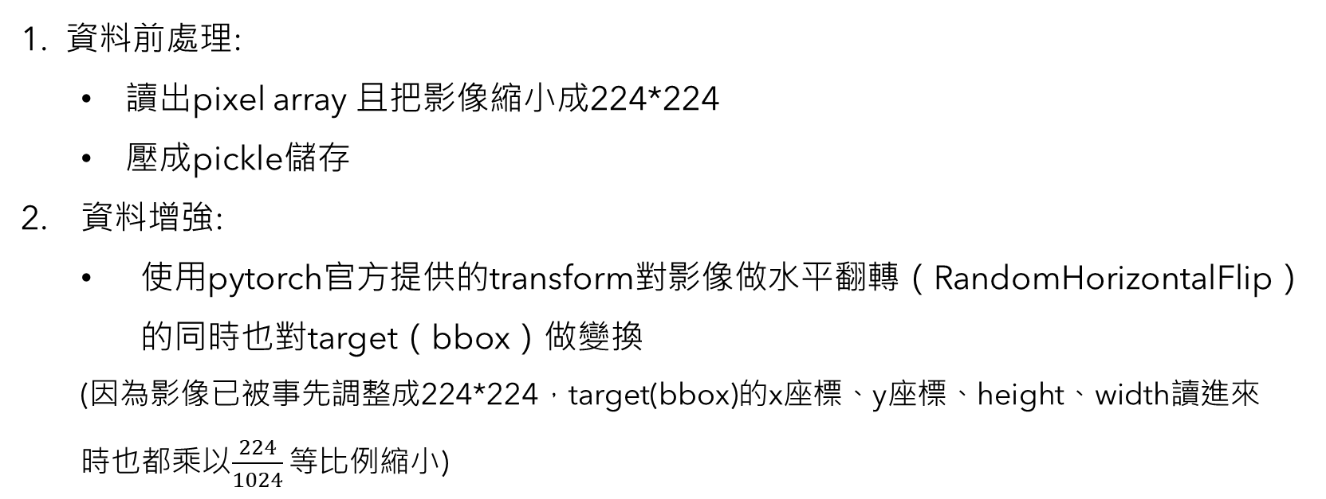
實驗方法-資料準備
資料前處理:
讀出pixel array 且把影像縮小成224*224
壓成pickle儲存
資料增強:
使用pytorch官方提供的transform對影像做水平翻轉（RandomHorizontalFlip）的同時也對target（bbox）做變換
(因為影像已被事先調整成224*224，target(bbox)的x座標、y座標、height、width讀進來時也都乘以$\frac{224}{1024}$ 等比例縮小)

Slide 14
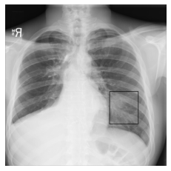
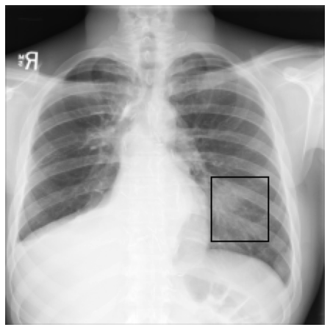
實驗方法-資料準備
1024*1024
224*224

Slide 15
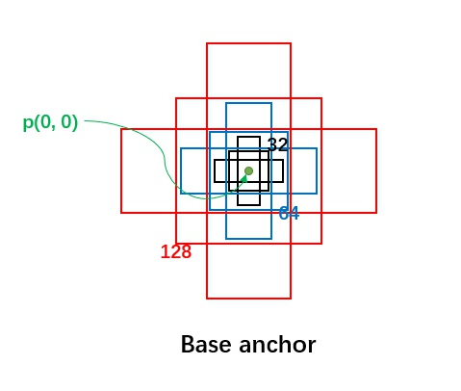
實驗方法-Fine tuning預訓練模型
從torchvision/models/detection取用fasterrcnn_resnet50_fpn預訓練模型，替換模型最後一層，將輸出特徵大小改為2(Lung Opacity or No Lung Opacity)
將anchor size :
(32,), (64,), (128,), (256,), (512,)
(16,), (32,), (64,), (128,), (256,), (512,)
aspect ratio(寬高比):
(0.5, 1.0, 2.0)
(0.25,0.5,1.0,2.0)
5*3=15
6*4 =24 anchors

Slide 16
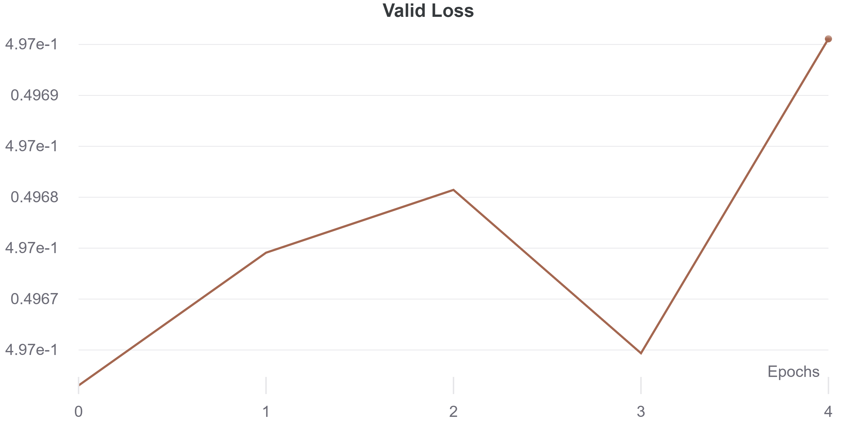
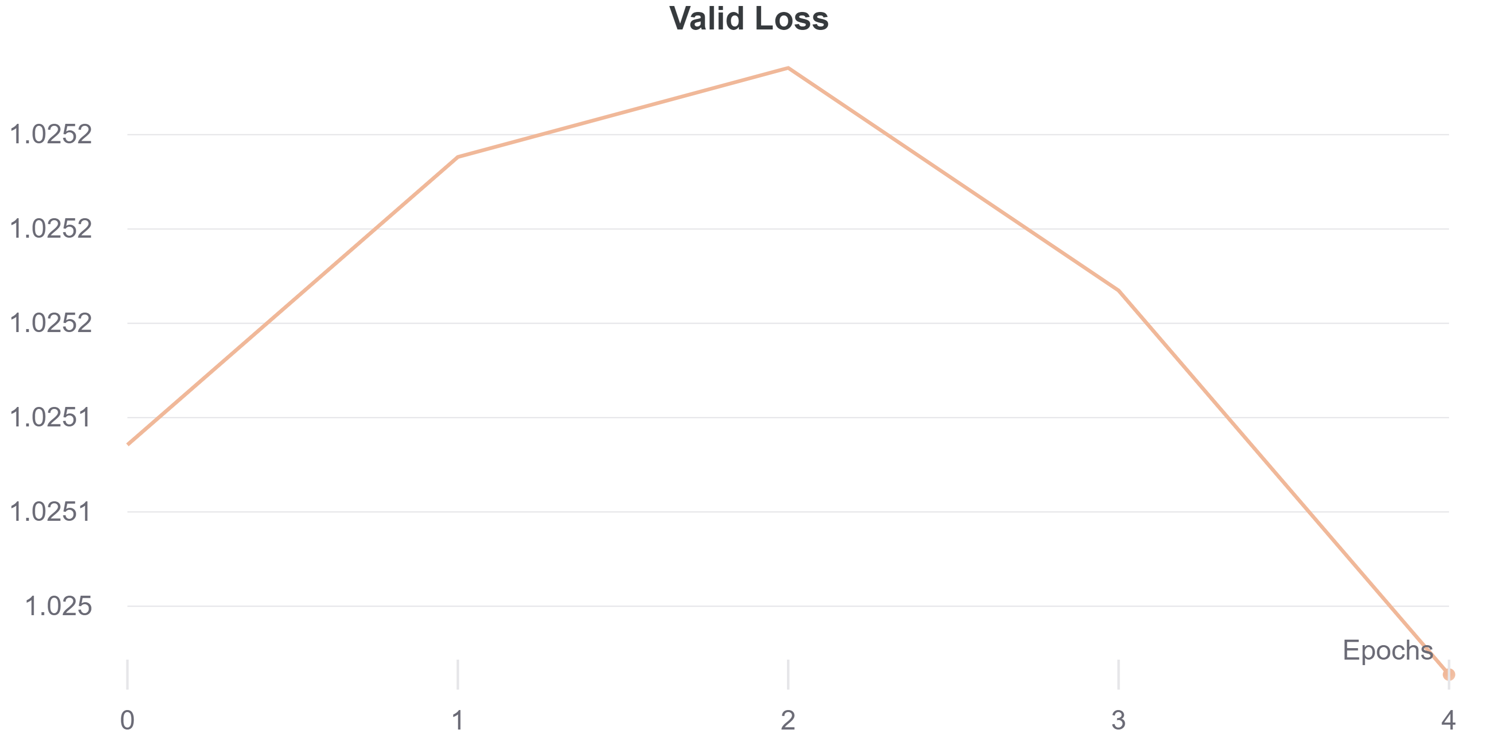
實驗方法-Fine tuning預訓練模型
結果呈現:
Valid Loss:
Default anchors
modified anchors

Slide 17
實驗方法- backbone
我們使用的是ResNet-50-FPN backbone​
也可以選擇任何ImageNet來替換​
​
pretrained_backbone (bool): ​
If True, returns a model with backbone pretrained on Imagenet​
trainable_backbone_layers (int): ​
number of trainable (not frozen) resnet layers starting from final block.

Slide 18
實驗方法- backbone
檢查trainable_backbone_layers參數，必須在0~5之間，表示從最後一層開始計數，​
有基層在訓練中是可優化的；​
檢查pretrained和pretrained_backbone參數，如果整個模型都設為預訓練的，​
那就當然沒必要在單獨下載預訓練的backbone了，把整個Faster R-CNN模組都載入預訓練參數即可

Slide 19
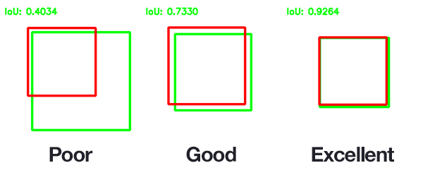



實驗方法- backbone
IoU(Intersection over Union):
是一種測量在特定數據集中檢測相應物體準確度的一個簡單標準
只要是在輸出中得出一個預測範圍(bounding boxes)的任務都可 以用IoU来進行測量
$$Area of Overlap$$
$IoU=$
$$Area of Union$$

Slide 20
實驗方法- backbone
Our Prediction IoU
After 5 epoches of training​
Layer = 5 valid loss 1.357 IoU average 0.02105373556329659​
Layer = 4 valid loss 0.181 IoU average 0.37901761737087963​
Layer = 3 valid loss 0.184​
Layer = 2 valid loss 0.195 ​

Slide 21
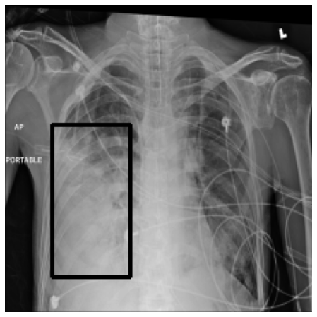

實驗方法- backbone
結果呈現:

Slide 22
1
2
3
4
模型介紹
實驗方法
未來展望
工作分配

Slide 23
Future work
Yolo(You only look once)​
Yolo 最大的特色是直接 end-to-end 做物件偵測，利用整張圖片作為神經網路的輸入，直接預測 bounding box 坐標位置、bounding box 含物體的 confidence 和物體所屬的類別。​
YOLO 是一個即時物件偵測(object detection)的模型，它處理速度可達 30 FPS，可以用在視訊上偵測移動的物體，平均準確度((Mean Average Precision))可達 43.5%。

Slide 24
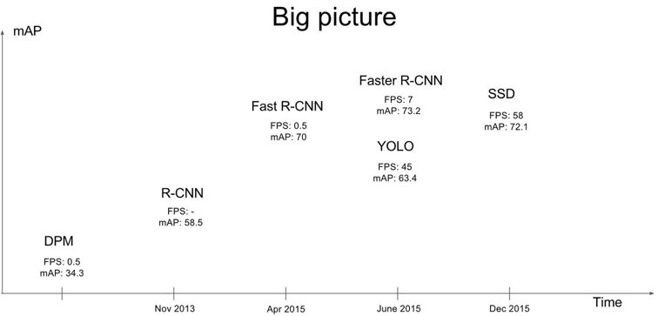
Future work - mAP比較

Slide 25
1
2
3
4
模型介紹
實驗方法
未來展望
工作分配

Slide 26
工作分配
劉宗翰:​
Dataloador、模型finetuning、修改anchor_generator， 撰寫IoU來檢視成果，簡報前半段
黃振嘉:​
backbone 實驗、模組參數調整，簡報後半段​

